Slide 1
Formation Métier de l’entreposage
HARDIS GROUP –12/10/2016

Slide 2
Sommaire
La Chaîne Logistique
L'informatisation (WMS)
L'entrepôt

Slide 3
Présentation des participants
Préparation : 15 minutes
Déroulement :
Se regrouper et présenter une des autres personne :
Date entrée chez Hardis
Fonction
Connaissances du domaine de la logistique ?
Passions et centres d'intérêt

Slide 4
Exercice 1
Préparation : 10 minutes
Déroulement :
Se regrouper par binôme, proposer :
- Définition de la logistique (Quoi/Pourquoi ) ?
Ensemble des techniques et des moyens visant à obtenir une gestion optimale des flux de produits, des flux d'individus, des flux financiers et des flux d'informations,en organisant, rationalisant, hiérarchisant,régulant et coordonnant l'ensemble de ces flux de manière à réduire au maximum leur nombre, leur durée et leur coût.
- Acteurs (Qui ?)
Notes:
Ensemble des techniques et des moyens visant à obtenir une gestion optimale des flux de produits, des flux d'individus, des flux financiers et des flux d'informations,en organisant, rationalisant, hiérarchisant,régulant et coordonnant l'ensemble de ces flux de manière à réduire au maximum leur nombre, leur durée et leur coût.

Slide 5


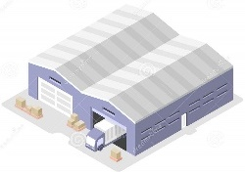


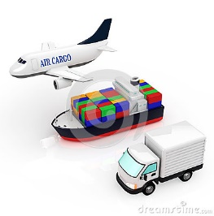
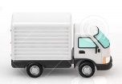



La Chaine Logistique
Positionnement de l’entrepôt dans la Supply Chain
Suppy chain amont / inbound flows
Supply chain aval / outbound flows
Bureaux
Achat
Vente
Approvisionnement
Planification
ERP
Fournisseur PF
Entrepôt de distribution
Client B to C
WMS
Fournisseur SF
Production
Entrepôt d’éclatement
Outil Prod.
Client B to B
Fournisseur MP
Flux d’information
Entrepôt distribution
Flux physiques
Fournisseur
Entreprise
Client
Notes:
Flux tiré ou flux poussé
Evolution : plus de ruptures de charges, des besoins de visibilité plus importants
Revers logistique
4PL / LLP : Société de consulting spécialisée dans la logistique, le transport et la supply chain. Ils construisent leur prestation en mobilisant des ressources auprès de sous-traitants spécialisés et en assurent la cohérence par une totale maîtrise des flux d’information.
JAT ou Flux tendus : méthode d'organisation et de gestion de la production minimisant les stocks et en cours
GPA : Gestion partagée des approvisionnements, ECR (Efficient customer response)

Slide 6
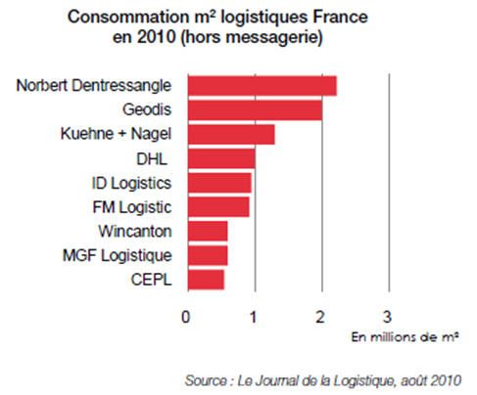
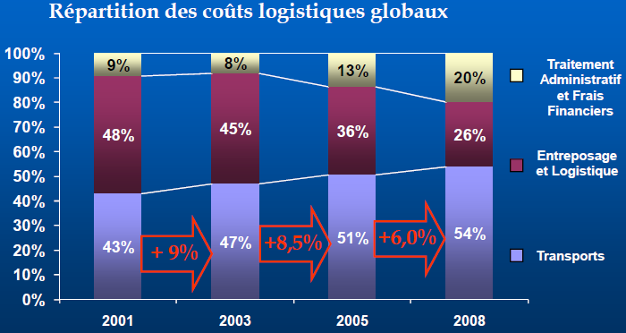
Prestation logistique
Fin des années 1980 : Recentrage des GMS sur leur cœur de métier
Passage d'une logistique intégrée à une externalisation des activités logistiques auprès des transporteurs comme CALBERSON, DUBOIS, HEPPNER ou DANZAS.
Seconde moitié des années 1990 : Consolidation des activités et élargissement des offres de prestation.
L’externalisation : Les typologies des acteurs
1PL (First Party Logistics) : Chargeur, industriel ou distributeur qui sous-traite une prestation de transport. (Niveau opérationnel)
2PL (Second Party Logistics) : Assurent l’exécution d’activités physiques liées au transport. (Niveau opérationnel)
3PL (Third Party Logistics) : Entreprise qui réalise des opérations logistiques et la mise en place des outils, compétences et systèmes nécessaires, avec l'objectif d'améliorer la performance. (Niveau opérationnel)
4PL (Fourth Party Logistics) : Société de consulting spécialisée dans la logistique, le transport et la supply chain. Ils construisent leur prestation en mobilisant des ressources auprès de sous-traitants spécialisés et en assurent la cohérence par une totale maîtrise des flux d’information. (Niveau pilotage)
5PL (Fifth Party Logistics) : prestataire de services logistiques qui conçoit, organise et réalise pour le compte d’un client, des solutions logistiques (notamment en matière de système d’information) en mobilisant les technologies adaptées. (Niveau conceptuel)
Notes:
3/4 des entreprises souhaitent étendre l’externalisation de leur activité logistique
1/4 souhaite en réintégrer une partie
300€ m² en construction logistique
Prix des loyers
47 à 52 € /m2 en région parisienne
42 à 45€ / m2 dans les autres régions
Le double pour la messagerie

Slide 7
Les contraintes de la Chaine Logistique
Beer Distribution Game
Objectif du jeu : Simuler une chaine logistique d'approvisionnement de bière à plusieurs acteurs
Répartition :
Vous serez repartis entre plusieurs équipes, chaque équipe correspondant à un acteur de la chaîne.
La communication est possible au sein d'une équipe, mais il est interdit de communiquer entre les équipes !
MAGASIN
GROSSISTE
(Ex : Metro)
ENTREPOT REGIONAL
(ex: Heineken France)
USINE
(Ex : Heineken)

Slide 8
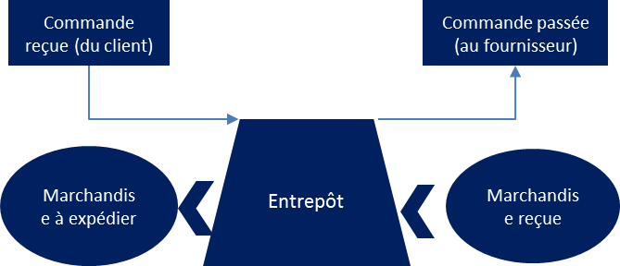
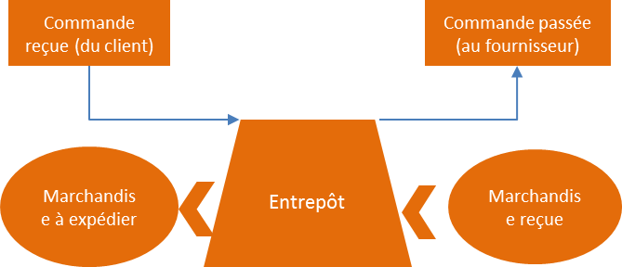
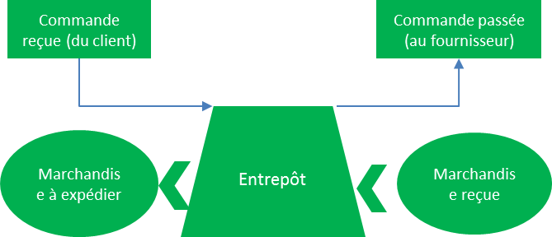
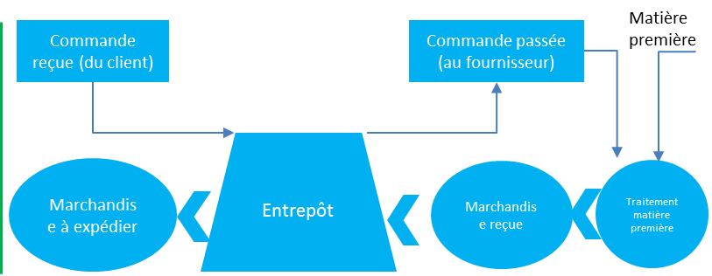
Les contraintes de la Chaine Logistique
Carte du jeu
Récupérer une feuille de paper board et la diviser en différentes parties :
Tous sauf usine :
Usine
Matière première
Commande reçue (du client)
Commande passée (au fournisseur)
Commande reçue (du client)
Commande passée (au fournisseur)
Entrepôt
Entrepôt
Marchandise à expédier
Marchandise reçue
Marchandise à expédier
Marchandise reçue
Traitement matière première
Synthèse :
Au global, cela devrait donner quelque chose comme ça !
MAGASIN
GROSSISTE
(Ex : Metro)
ENTREPOT REGIONAL
(ex: Heineken France)
USINE
(Ex : Heineken)

Slide 9

Les contraintes de la Chaine Logistique
Jetons
Chaque (élastique, trombone, paper clip) représente une caisse de bière.
En positionner 3 dans chaque case (marchandise à expédier, marchandise reçue, traitement matière première), et 6 dans votre entrepôt
MAGASIN
GROSSISTE
(Ex : Metro)
ENTREPOT REGIONAL
(ex: Heineken France)
USINE
(Ex : Heineken)
Vous allez devoir gérer votre budget ! Chaque entité commence avec 200€ de budget

Slide 10


Les contraintes de la Chaine Logistique
Tour de jeu
Chaque tour de jeu représente une semaine et est divisé en plusieurs étapes :
Etape 1 :
Réceptionner
Entrepôt
Marchandise reçue
Chaque unité de marchandise reçue coute 1€, diminuer votre budget de ce montant
Etape 2 :
Préparer
Commande reçue (du client)
Prendre (l'éventuel) post-it correspondant à la commande de votre client.
Tout ce qui peut être préparé par rapport à votre stock doit l'être.
Si votre stock est insuffisant pour servir la totalité de la commande, notez la quantité que vous ne pouvez servir. (on parle de quantité en backlog ou en attente). Cette quantité reste en portefeuille de commande jusqu'à qu'elle soit servie
Etape 3 :
Expédier
Entrepôt
Marchandise à expédier
Déplacer la marchandise préparée de l'entrepôt vers la marchandise à expédier
Etape 4 :
Commander et gérer son budget
Commande passée (au fournisseur)
Ecrire sur la face collante d'un post-it la quantité que vous souhaitez commander et poser le post-it dans commande passée au fournisseur
Chaque unité dans marchandise à expédier vous rapporte 3€
Chaque unité en stock vous coute 0,5€
Chaque unité en back log vous coute 2€

Slide 11
Les contraintes de la Chaine Logistique
Entre chaque tour
Entre chaque tour de jeu, je vais :
Déplacer la marchandise
Marchandise à expédier
Marchandise reçue
Déplacer les commandes
Commande reçue (du client)
Commande passée (au fournisseur)
Récupérer ce que le magasin aura préparé pour moi et lui passer commande

Slide 12
Les contraintes de la Chaine Logistique
Débriefing
Comment vous-êtes vous senti durant ce jeu ?
-> Plutôt à l'aise ? Plutôt pas à l'aise ?
-> Aviez vous l'impression d'avoir le contrôle sur la situation ?
Pour vous, la demande client a-t-elle beaucoup évolué?
Malgré le nombre relativement important d'acteurs (4), le contexte était plutôt simple (un client, un produit, pas de gestion de la péremption des stocks) d'après vous, cette chaîne d'approvisionnement a-t-elle été efficace (cout du sur-stockage, coup des ruptures)

Slide 13
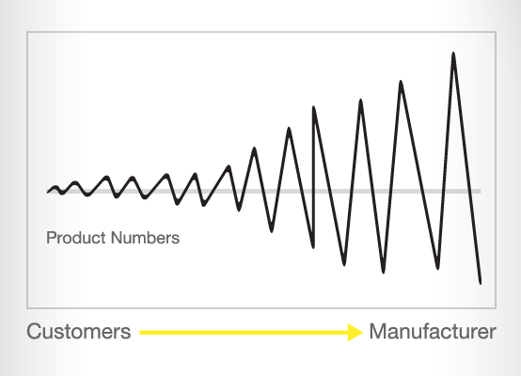
Effet coup de fouet (amplification de la variabilité de la demande)

Slide 14
Limiter cet effet
Préparation : 10 minutes
Déroulement :
Se regrouper par équipe, proposer au tableau/paperboard des idées pour :
Limiter cet effet coup de fouet
En quoi l'informatisation des entrepôts peut aider pour ces différentes pistes

Slide 15
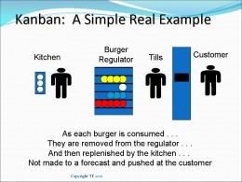
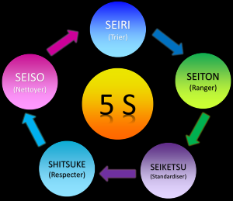
Supply chain
Industrie, dans les années 1950 approche en flux tendu (Toyotisme), Kanban
Limiter la production d'un poste en amont au besoin exact du poste en aval
Exemple : MacDonald :
Minimiser les stocks et les encours de production
Juste à temps, Flux tendus
E.C.R : Efficient Consumer Response (fin des années 1980)
Procter & Gamble et Wal-Mart
Partager les informations entre distributeur et fournisseur
- EDI (Définition de normes d'échanges entre les différents acteurs)
- GPA (Gestion partagée des approvisionnements), coresponsabilité
Le fournisseur ne livre plus à date fixe (flux poussé), mais uniquement quand les magasins sont près de la rupture de stock (flux tiré)
Lean management et supply chain management (fin des années 1990)
Amélioration continue, chasse au déchet (méthodes 5S et 6 sigmas)

Slide 16
Informatisation au service de la supply chain
Une multitude d'outils
Acheter
Fabriquer
Stocker
Livrer
Vendre
Stratégique
Exécution
Tactique
Opérationnel
Année
SRM
CPFR
Planification
Production
Planification
Distribution
Planification
Transport
Mois
Prévisions
ERP
Gestion des achats
Administration des
ventes
Semaine
GPAO
Gestion des stocks
Gestion transporteurs
Jour
Supply Chain execution
WMS
TMS
"Temps réel"
Notes:
SRM : Supplier RelationShip Management
CPFR : Collaborative Planning Forecasting and replenishment

Slide 17
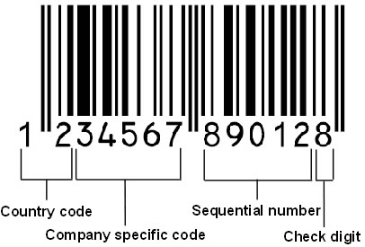

Communiquer entre les différents acteurs / référentiel commun
EDIFACT Echange de données informatisées pour l'administration, le commerce et le transport
Syntaxe et contenu pour les messages EDI.
Organisme de normalisation par secteur, GS1 (anciennement GENCOD) pour ce qui nous concerne le plus)
L’EAN 13 C’est le code normé qui identifie l’article de manière unique (clé de calcul).
A distinguer du :
Le code article C’est le code du client qui sert dans les interfaces.
Il est propre au système informatique des différents acteurs (fournisseur, magasin, etc…)
Notes:
Clé de calcul

Slide 18
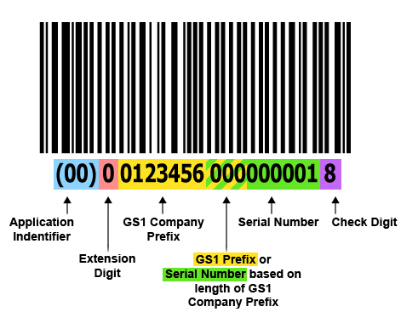
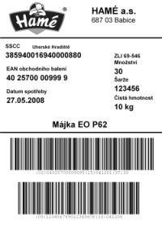
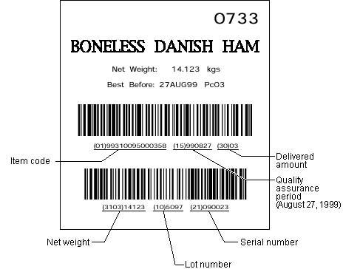
Référentiel commun GS1
SSCC Serial Shipping Container Code : Numéro unique attribuée à une palette/colis
EAN128 Etiquette contenant toutes les informations sur la marchandise (EAN13, date et lot éventuel), etc…
Notes:
Clé de calcul

Slide 19
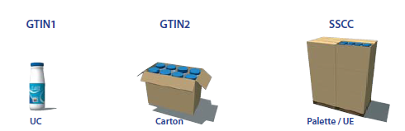
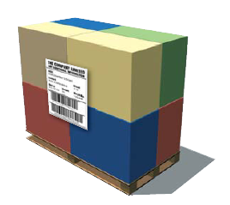


Référentiel commun GS1
Etiquettes
EDI
IFCSUM
IFTSTA
DESADV
DESADV

Slide 20
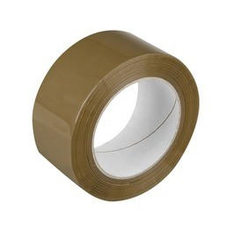
La Chaine Logistique
Les données de base : Les variantes logistiques
1 rouleau de scotch : Unité Vente Client peut porter un EAN 13
Notes:
SPCB = VL sans niveau (pour des cartions intermédiaire)
=500 ( 1 spcb de 5 donc 1 colis de 50 unité donc palette de 500 unité donc 100 SPCB

Slide 21
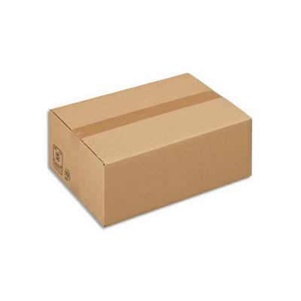
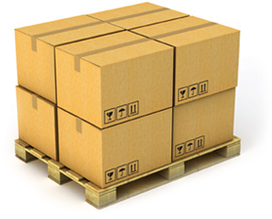
La Chaine Logistique
Les données de base : Les variantes logistiques, emballage, conditionnement
1 rouleau de scotch (Unité Vente Client)
Couche (4 colis)
Conditionné en cartons/colis
(PCB : Par ComBien)
Sur des palettes
1 Palette de 10 colis
Notes:
SPCB = VL sans niveau (pour des cartions intermédiaire)
=500 ( 1 spcb de 5 donc 1 colis de 50 unité donc palette de 500 unité donc 100 SPCB

Slide 22
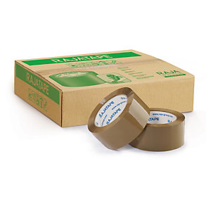
La Chaine Logistique
Les données de base : Les variantes logistiques
1 rouleau de scotch
1 SPCB (Sous Par ComBien) de 5 rouleaux (UVC)
1 PCB de 10 SPCB
1 Palette de 10 colis
Notes:
SPCB = VL sans niveau (pour des cartions intermédiaire)
=500 ( 1 spcb de 5 donc 1 colis de 50 unité donc palette de 500 unité donc 100 SPCB

Slide 23

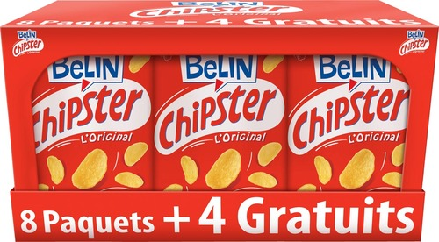
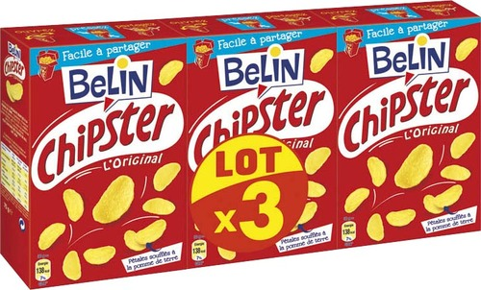
La chaîne logistique
Notes:
SPCB = VL sans niveau (pour des cartions intermédiaire)
=500 ( 1 spcb de 5 donc 1 colis de 50 unité donc palette de 500 unité donc 100 SPCB

Slide 24
Pourquoi mettre en place un logiciel de gestion d'entrepôt ?
A partir de ce cas concret, lister les avantages de la mise en œuvre d'un logiciel de gestion d'entrepôt
https://www.youtube.com/watch?v=L1khGgag4LY

Slide 25

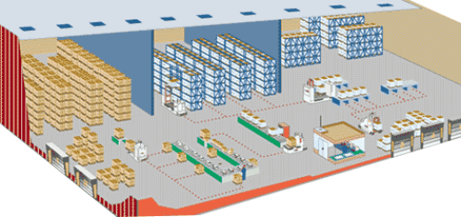
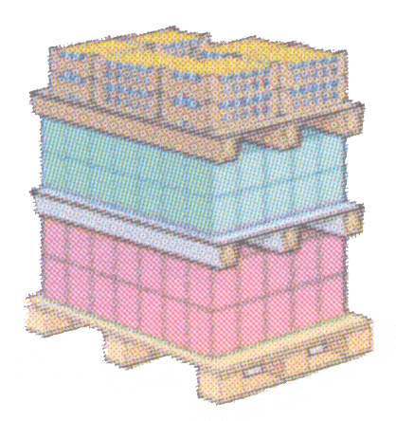

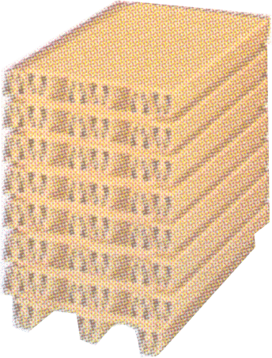
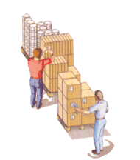
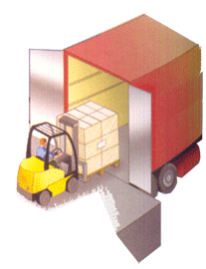
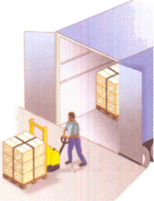
Reflex
Warehouse Management System
Flux entrant
Flux sortant
Marchandise
Marchandise
Gestion des réceptions
Stockage/préparation
Gestion des expéditions
REception
FLux de marchandises
EXpédition
Processus à valeurs ajoutés
Notes:
accusé de réception = EDI Fournisseur
+ Processus spécifique :
- contrôle qualité
conditionnement/assemblage
Kitting
Mise sous pli/PLV
Cross Dock
http://fmholding.fr/fmlogistic/index.php/fr/co-packing
-

Slide 26
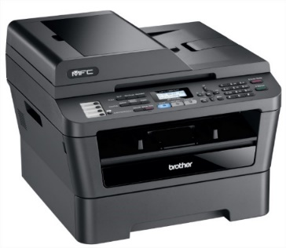
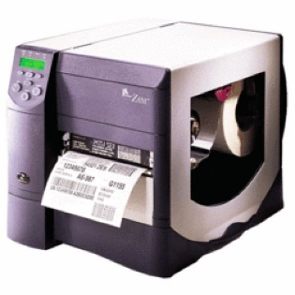
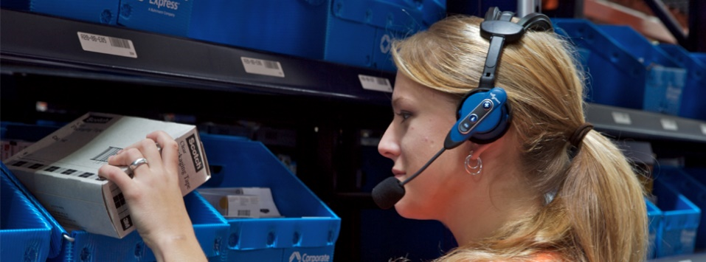
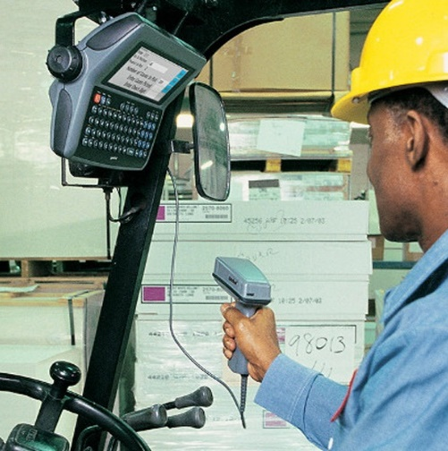
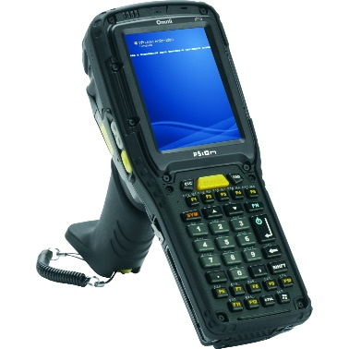
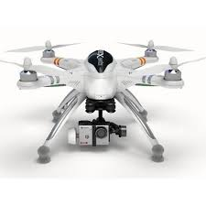
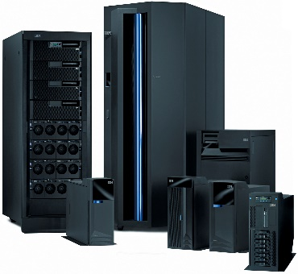

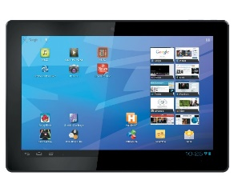
L’entrepôt
Le matériel informatique
Imprimantes
Laser/Zebra
Pour bientôt …
Terminaux RF
drône
Tablettes
Ordinateur
Serveurs
Notes:
Cubiscan

Slide 27
Réception
Lister les étapes du traitement de la réception
https://www.youtube.com/watch?v=rjbH3d-PJ54#t=0m53s
Ordonnancement (ordre dans lequel on traite les commandes clients), également ordre dans lequel on va sortir les produits de l'entrepôt
-> FIFO
-> LIFO
-> FEFO (First Expired First Out)
-> Date Durabilité Minimale, Date Limite Consommation, Date limite Vente, Date FABrication
Potentiellement sur Lot de fabrication

Slide 28

Illustration
Processus détaillé
Gestion des réceptions
Gestion des stocks
Gestion des expéditions
ERP Client
Interface
Commande d’achat
Réception administrative et physique
Déchargement / mise à quai
Réalisation de la réception
Contrôle
Gestion non-conformité / litiges/manquants
ERP client
Interface Réception validée
Contrôle des mouvements de stock
Mise à jour des commandes fournisseur
Contrôle de facturation
Notes:
Prise de RDV / planification créneaux
Possible de faire remonter le flux d’entrée en stock une fois la marchandise en place dans un emplacement structure ( tout dépend de la mise à jour avec l’ERP)
REVERS / retour géré en réception selon des prestations spécifiques : mise en 40aine, identification par mode opératoire, emballage du produit

Slide 29
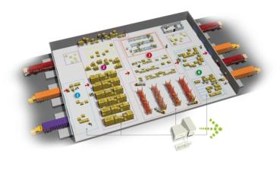
Réception
Gestion occupation des quais (prise de rendez-vous)
Déchargement et traitement documentaire
Pour chaque palette on indique article/quantité et colle une étiquette
Gestion des manquants et validation

Slide 30
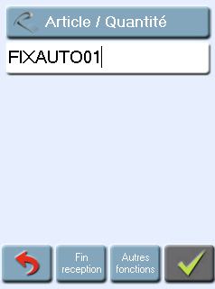
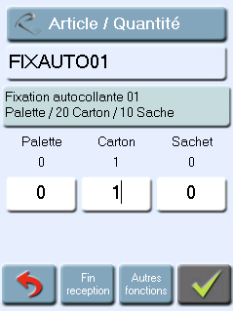
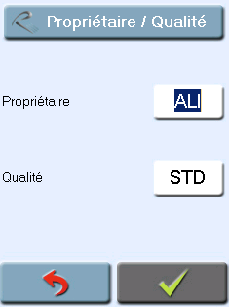
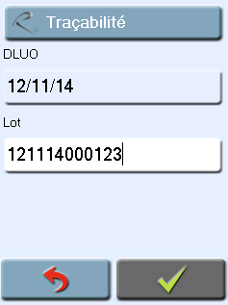
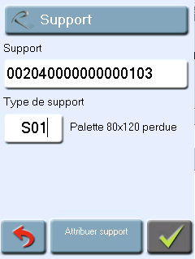
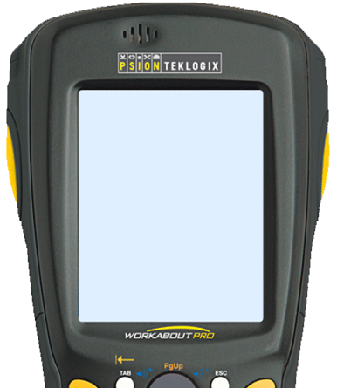
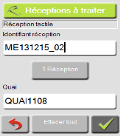
La Réception
Embarqué graphique
Mode standard : déclaration support par support
Déclaration
Article
Quantité
Propriétaire
/ Qualité
Traçabilité
Déclaration
Support
facultatif
facultatif

Slide 31
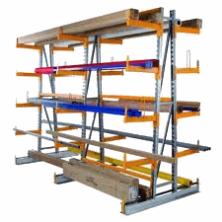
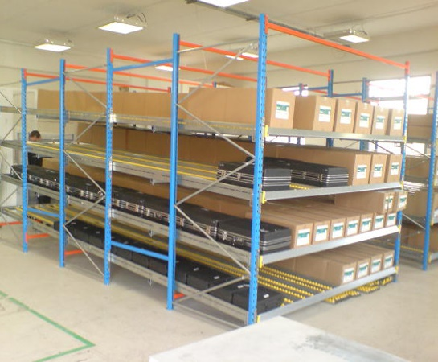
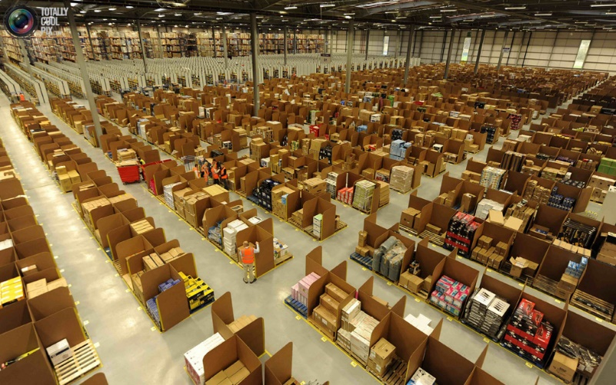
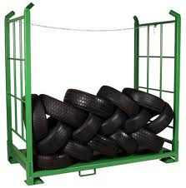


L’entrepôt
Le matériel de stockage
Notes:
Masse
Accumulation
Sol
Quai expédition
+ Plaque de charge
+ FIFO

Slide 32






L’entrepôt
Le matériel de manutention

Slide 33

Emplacements rack/palettier (structure)

Slide 34

Emplacements rack/palettier mobile (structure)

Slide 35

Emplacements accumulation

Slide 36


Le dépôt Physique
Les Type d’emplacements
Emplacements masse

Slide 37

Le dépôt Physique
Les Type d’emplacements
Emplacements sol

Slide 38

Le dépôt Physique
Les Type d’emplacements
Quais de réception et d’expédition
Notes:
Particularité : gestion de RDV dans les emplacements Quai

Slide 39



La fonction stockage
Prise en charge
Scan du code-barres
Déplacement et Dépose à l’emplacement
Scan étiquette Contrôle emplacement

Slide 40



L’entrepôt
Les structures d’entrepôt
Stockage faible rotation (voir production)
Prestataire
Stockage forte rotation
Notes:
Faible rotation peut aussi vouloir dire large catalogue ou stockage de matière première pour lesquelles les achats sont fait par opportunité ou selon le cours international
1 Probike, Kéria, Samse, Gifi, Raja
2 FM Logistique, Norbert, Neolog

Slide 41

Classes de rotation
Pareto des prélèvements
Prévisionnel
En relation avec le service commercial, il est nécessaire de connaitre le prévisionnel afin d’anticiper l’implantation des articles dans le dépôt.
Pour chaque article :
Nombre de prélèvements mensuels par référence
Ces données nous permettront de créer
un pareto 20/80 pour catégoriser le flux
de la zone : [ABC] ou uniforme.
Le calcul de l’indice de GINI permet de valider la pertinence des classes [ABC].
Exemple
Classe A : 20% articles, 80% ventes
Classe B : 30% articles, 15%ventes
Classe C : 50% articles, 5% ventes

Slide 42

Illustration
Mode opératoire

Slide 43
Illustration
Processus détaillé
Gestion des réceptions
Gestion des stocks
Gestion des expéditions
ERP Client
Inventaire fiscal annuel / tournant
Inventaire à la demande
Génération de l’inventaire
Régularisation de stock
Procédure de gestion d’anomalie
Réapprovisionnement
Procédure de gestion d’anomalie
Validation du mouvement
Mise à dispo pour les préparateurs
ERP client
Interface stock
Contrôle des mouvements de stock
Mise à jour du stock de vente (+encours de commandes)
Notes:
Prise de RDV / planification créneaux
Possible de faire remonter le flux d’entrée en stock une fois la marchandise en place dans un emplacement structure ( tout dépend de la mise à jour avec l’ERP)

Slide 44



La préparation : réalisation
Réalisation de la préparation
Quel mode de préparation
est le plus rapide ?

Slide 45

⇨ Stratégie : Post-palettisation et Post-colisage
Post-palettisation
Un opérateur traite une commande entière.
Il décide de la constitution de ses supports.
Pour chaque prélèvement :
Affichage Emplacement
Flashage
Identifiant article
Affichage
Quantité à prélever
Flashage
Support de pose
Saisie des manquants

Slide 46




Procédure graphique
Affichage emplacement
Double contrôle
Quantité à prélever
Dépose +
flash clé de pose
facultatif
en fin de mission,
on dépose les colis
qui ont été créés
Saisie des manquants

Slide 47
Constat B2B :
Faire travailler les préparateurs
de commande
en parallèle

Slide 48
⇨ Stratégie : Pré-palettisation
Pré-palettisation
Il est facile de découper une mission de prélèvement en plusieurs morceaux… mais comment faire pour que chacune de ces missions génère une palette bien remplie afin d’optimiser les frais de transport ?
Le WMS Reflex prend en compte plusieurs critères : poids, volumes, localisation, … afin de maximiser le taux de remplissage de la palette.
Chaque palette peut alors être traitée par un préparateur différent.
Pour chaque prélèvement :
Affichage Emplacement
Flashage
Identifiant article
Affichage Quantité à prélever
et du Support de pose
Saisie des manquants

Slide 49
Actions
Mesure systématique et mise à jour régulière de tous les conditionnements des articles.
Analyse des commandes par le WMS.
Découpage intelligent des commandes sur la base de données physiques et logiques.
+ | Points positifs |  | - | Points négatifs
Parallélisation des prélèvements afin de réduire les délais de préparation |  |  | Nécessite de mesurer tous les conditionnements des articles (et d’entretenir la base de données !)
Chaque palette est complète |  |  | Problématique s’il existe plusieurs conditionnements pour un article : quel volume prendre pour le calcul ?
Estimation fiable du volume transporteur |  |  | Uniquement pour les grosses commandes

Slide 50
⇨ Stratégie : Pré-colisage
Pré-colisage
Lors du calcul de préparation, le système prédétermine
Le nombre de colis nécessaire à la préparation d’une mission.
Le type (taille) de chacun des colis en créant les numéros de colis.
Le contenu des colis.
Deux algorithmes sont disponibles :
Par volume : tient compte des dimensions, poids et volumes des articles.
Par constitution de couche : constitue des couches pour atteindre la hauteur du colis.
Pour chaque prélèvement :
Affichage Emplacement
Flashage
Identifiant
Affichage Quantité à prélever et COLIS
Flashage COLIS et CONTROLE
Saisie des manquants
Notes:
BASE ARTICLE !!!!

Slide 51
Actions
Mesure systématique et mise à jour régulière de tous les conditionnements des articles.
Analyse des commandes par le WMS.
Découpage intelligent des commandes sur la base de données physiques et logiques.
+ | Points positifs |  | - | Points négatifs
Parallélisation des prélèvements afin de réduire les délais de préparation |  |  | Nécessite de mesurer tous les conditionnements des articles (et d’entretenir la base de données !)
Optimisation des consommables et réduction de l’espace perdu |  |  | Problématique s’il existe plusieurs conditionnements pour un article : quel volume prendre pour le calcul ?
Estimation fiable du volume transporteur |  |  | Obligation de maitriser les consommables

Slide 52
⇨ Stratégies : interception !
Cross-Dock
Lors de la réception, on recherche à la volée si l’article est nécessaire pour une préparation. Le cas échéant, la quantité nécessaire est interceptée et fait l’objet d’une mission de prélèvement.
Réception
Stockage
Préparation
de commande

Slide 53
Constat général :
Les prélèvements
au sol
sont plus rapides
à réaliser

Slide 54








⇨ Préparation au sol
Constitution de missions au sol
Dépose d'articles préparés sur le support
Optimisation à quai des palettes
Filmage / Impression des étiquettes palettes
Cela est possible si…
Notes:
Préparation en hauteur : https://www.youtube.com/watch?v=1BOMMYDxQco#t=1m40s
Exemple de picking : https://www.youtube.com/watch?v=1BOMMYDxQco#t=7m10s

Slide 55




⇨ Création de pickings
https://www.youtube.com/watch?v=L1khGgag4LY

Slide 56
Actions
Implantations de pickings.
Entretien des implantations pickings.
Optimisation du chemin de préparation.
+ | Points positifs |  | - | Points négatifs
Préparation au sol = réactivité ! |  |  | … mais augmentation des coûts caristes liés aux réapprovisionnements
Stocks disponibles rapidement |  |  | Gestion complexe des implantations
Réduction des coûts et des délais de préparation… |  |  | Classes [ABC] : dur à maintenir
 |  |  | Occupation de la place au sol
 |  |  | Délai de réapprovisionnement

Slide 57
Illustration
Processus détaillé
Gestion des réceptions
Gestion des stocks
Gestion des expéditions
ERP Client
Commandes client
Vérification des disponibilités
Ordonnancement des commandes
Mode de préparation
Pick and Pack
Pick then Pack
Pick to light
Pick then belt
Préparation des commandes
Mode de prélèvement
Pré-colisage
Post Colisage
Pré Palettisation
Post Palettisation
Tri / Emballage
Expédition au client B2B / B2C
Validation des commandes remises au transporteur
ERP client
Interface d’expédition
Commandes clôturées
Information d’expédition envoyées au transporteur
Contrôle de facturation
Notes:
Le mode de préparation de détail « Pick then Pack ». Il s’agit d’un mode de préparation à deux étapes. Dans un premier temps, les articles sont prélevés dans leur emplacement de stockage sur la base de listes de prélèvement. Ils sont ensuite acheminés vers une zone de préparation des commandes où ils seront triés, regroupés par commande et emballés.
Le mode de préparation de détail « Pick and Pack ». Grâce à un système informatique adapté et bien renseigné, un carton muni d’une étiquette d’expédition et pouvant contenir le volume des articles d’une même commande est apprêté. Accompagné de la liste des postes de commandes, ce carton est acheminé vers les différents points de prélèvement pour être alimenté. Ce mode de préparation exige des investissements assez élevés en technologie et systèmes dynamiques de convoyage.
Le mode de préparation assistée « Pick to Light ». Adapté pour les magasins de stockage des petits composants, ce mode de préparation a la particularité de faire appel à l’utilisation de dispositifs lumineux (PCAO, Préparation des Commandes Assistée par Ordinateur) pour guider et renseigner le préparateur de la commande. Chaque emplacement de stockage (tiroir ou alvéole) est muni d’un afficheur numérique associé à un voyant lumineux. Le voyant indique l’adresse de prélèvement au préparateur alors que l’afficheur indique les quantités à prélever. Grâce à un bouton poussoir, le préparateur signale au système que le prélèvement a été effectué.
Le mode de préparation « Pick to belt ». Ce mode de préparation se rencontre dans les zones de stockage muni d’un convoyeur de drainage. Adapté pour effectué des prélèvements en masse. Les cartons contenant des quantités importantes d’articles sont déposés sur le convoyeur qui alimente à son tour le centre de tri.
re remonter le flux d’entrée en stock une fois la marchandise en place dans un emplacement structure ( tout dépend de la mise à jour avec l’ERP)

Slide 58
Vidéos préparation
Pick and pack :
Colis :
http://www.directindustry.fr/prod/dematic/product-32730-1084109.html
Pick then pack
https://www.youtube.com/watch?v=8QWt2k0SmkU#t=1m43s
Convoyeur à colis et trieur :
https://www.youtube.com/watch?v=4XFO6_yLvq4#t=2m49s
Dematic : trieur à plat : 1m30
http://www.directindustry.fr/prod/dematic/product-32730-574447.html
Put to lignt :
https://www.youtube.com/watch?v=CFcH8Dm15aE#t=1m00s

Slide 59

L’entrepôt
Répartition des coûts
Notes:
Cout : à retenir que le RH est le plus gros centre de cout donc toute optimisation est importante sur le temps de travail

Slide 60




L’entrepôt
La mécanisation
Transstockeur à palette :
https://www.youtube.com/watch?v=ukhptypLuho#t=0m30s
Transstockeur à bac :
https://www.youtube.com/watch?v=NZcWn2sgyNk
Exemple : Géodis https://www.youtube.com/watch?v=Rnotc_n_dvA
Notes:
Transtockeur
Formeuse et étiqueteuse de carton
Réception : Attention possible si pas de mix produit et utilisation SPCB)
Expédition : gare de tri (video)

Slide 61

Pour aller plus loin…
…Immersion métier sur My Logistic serious Games
http://www.choisis-ton-avenir.com/fileadmin/Contenu/MyLogisticSeriousGame/
Relever les différents métiers de l'entrepôt avec leurs principales responsabilités
Ne pas utiliser Chrome (Firefox ou IE =)
Extra Vidéos
Amazon : https://www.youtube.com/watch?v=OBWF5dRoU5w / https://www.youtube.com/watch?v=8QWt2k0SmkU
Intermarché : https://www.youtube.com/watch?v=rjbH3d-PJ54

Slide 62

L’entrepôt
Responsable Logistique
Responsable d’entrepôt
Gestionnaire de stock
cariste
Préparateur de commandes
Responsable exploitation
Chef d’équipe
Les Hommes
Directeur de projet
Consultant
Hotline
Consultant
TMA
Hotline
Notes:
Responsable d’entrepôt :
Coordination des flux physiques (réception, entreposage, préparation de commandes, expédition), en optimisant le rapport qualité/coûts/délais.
Chef d’équipe par zone (récep/prep)
Exploitation : sécurité !!! Visiteur (= signalétique du code de la route ) + opérateurs , qualité
Méthode : ergonomie !!!!, productivité
Réceptionnaire :
Réceptionner les marchandises en provenance des transporteurs
Identifier et contrôler de manière quantitative et qualitative le déchargement
Organiser la zone de réception de manière optimale
Renseigner les supports de suivi des marchandises
Emettre un signalement en cas de litige
Cariste :
Charger et décharger des palettes,
Stocker des produits
Alimenter en marchandises certains postes (fabrication, picking,…)
Préparateur de commandes :
Préparation des commandes et colisage des produits
Renseignement des documents relatifs à l'expédition des produits
Renseignement des systèmes de gestion des flux d'approvisionnement, des livraisons et des niveaux de stocks
Repérage et signalement des anomalies de manutention (emballages défectueux, colis manquants...)
Identification et prélèvement des produits

